Slide 1
Kομβικά σημεία στην επίλυση διαγνωστικών προβλημάτων ουρογεννητικής νεοπλασματικής ιστοπαθολογίας
ΟΜΑΔΑ ΝΕΦΡΟ-ΟΥΡΟ-ΓΕΝΝΗΤΙΚΗΣ
ΠΑΘΟΛΟΓΙΚΗΣ ΑΝΑΤΟΜΙΚΗΣ
Διάλεξη 13.6.2018
με κλινική σημασία
Ανδρέας Χ. Λάζαρης

Slide 2
Κλινικώς σημαντικά διαγνωστικά προβλήματα ουρογεννητικής νεοπλασματικής ιστοπαθολογίας
Νεοπλασματικές εξεργασίες προστατικών αδένων μέσου ή μεγάλου μεγέθους
Α)Ανεστραμμένες ουροθηλιακές εξεργασίες με ή χωρίς διηθητική ανάπτυξη.
Β)Σαφώς διηθητικές ποικιλίες ουροθηλιακών καρκινωμάτων με κλινικό ενδιαφέρον
Νεφρικά νεοπλάσματα με κοκκώδες/ηωσινόφιλο κυτταρόπλασμα,
συμπεριλαμβανομένων των χαμηλού κινδύνου ογκοκυτταρικών όγκων
Ανάπτυξη κακοήθους νεοπλασίας σωματικής κατηγορίας σε έδαφος όγκων γεννητικών κυττάρων του όρχεως

Slide 3
1^{ο} Πρόβλημα: Νεοπλασματικές εξεργασίες προστατικών αδένων μέσου ή μεγάλου μεγέθους, με κλινικώς σημαντική διαφοροδιάγνωση.
Υψηλόβαθμη προστατική ενδοεπιθηλιακή νεοπλασία (HGPIN)
Άτυπος ενδοπορικός πολλαπλασιασμός/Ενδοπορικό καρκίνωμα του προστάτη αδένα
Πορογενές αδενοκαρκίνωμα του προστάτη αδένα
Αδενοκαρκίνωμα του προστάτη αδένα δίκην PIN , με κυψελιδικούς ή πορογενείς χαρακτήρες
(Συμβατικό) Κυψελιδικό αδενοκαρκίνωμα του προστάτη αδένα, χαμηλής διαφοροποίησης, ηθμοειδούς ή συμπαγούς προτύπου
Επέκταση ουροθηλιακού καρκινώματος εντός προστατικών πόρων και κυψελών

Slide 4
ΚΛΙΝΙΚΗ ΣΗΜΑΣΙΑ ΤΗΣ ΕΝ ΛΟΓΩ ΙΣΤΟΛΟΓΙΚΗΣ ΔΙΑΦΟΡΟΔΙΑΓΝΩΣΗΣ
Η HGPIN συνιστά πρώιμο γεγονός στη φυσική ιστορία του κυψελιδικού προστατικού αδενοκαρκινώματος και μερικές φορές ανευρίσκεται να μεταχωρεί σε διηθητικό κυψελιδικό αδενοκαρκίνωμα του οποίου αποτελεί την πρόδρομη αλλοίωση˙αντίθετα, το ενδοπορικό καρκίνωμα συνιστά όψιμο γεγονός στην ως άνω φυσική ιστορία, καθώς συνδυάζεται πάντοτε με ένα αλλαχού διηθητικό κυψελιδικό αδενοκαρκίνωμα το οποίο διασπείρεται και μέσω των προστατικών πόρων. Ιδιαίτερα σημαντική, λοιπόν, η διάκριση των δύο οντοτήτων σε υλικό διά βελόνης βιοψίας, αφού η HGPIN είναι σαφώς ευμενέστερης πρόγνωσης.
Η διάκριση της HGPIN από το (διηθητικό) αδενοκαρκίνωμα δίκην PIN, με κυψελιδικούς χαρακτήρες είναι προφανούς κλινικής σημασίας και επιβάλλει τον ανοσοϊστοχημικό έλεγχο για βασικά κύτταρα σε περιπτώσεις ανεύρεσης πολλαπλών, συνεχόμενων εστιών μορφολογικώς συμβατών με HGPIN.
Το πορογενές αδενοκαρκίνωμα του προστάτη αδένα συμπεριφέρεται ως διηθητικό ακόμα και αν, ενίοτε, διατηρεί κατά θέσεις υπολειμματικά βασικά κύτταρα και πρέπει να διαφοροδιαγνωσθεί από ένα, διαφορετικής ιστογένεσης και θεραπευτικής αντιμετώπισης, ουροθηλιακό καρκίνωμα που επεκτείνεται εντός των προστατικών πόρων, χωρίς να διηθεί το υπόστρωμα του προστάτη αδένα.
Το αδενοκαρκίνωμα δίκην PIN, με πορογενείς χαρακτήρες, εντάσσεται στο πρότυπο 3 κατά Gleason, οπότε στερείται ουσιώδους μεταστατικού δυναμικού ˙αντίθετα, το πορογενές αδενοκαρκίνωμα του προστάτη αδένα εξορισμού υπάγεται στα πρότυπα χαμηλής διαφοροποίησης του συστήματος Gleason και δυνητικώς μεθίσταται.

Slide 5
Κομβικά διαφοροδιαγνωστικά σημεία
Η περιουρηθρική εντόπιση με πιθανή ενδοουρηθρική προβολή.
Το σχετικά απλό ή σύνθετο αρχιτεκτονικό πρότυπο της αλλοίωσης.
Η κυρίαρχη κυτταρική μορφολογία: μη κιονοειδή κυψελιδικά-εκκριτικά κύτταρα με στρογγυλεμένους πυρήνες ή κιονοειδή κύτταρα πόρων με ωοειδείς-κυλινδρικούς πυρήνες.
Η παντελής απουσία βασικού κυτταρικού στοίχου.

Slide 6
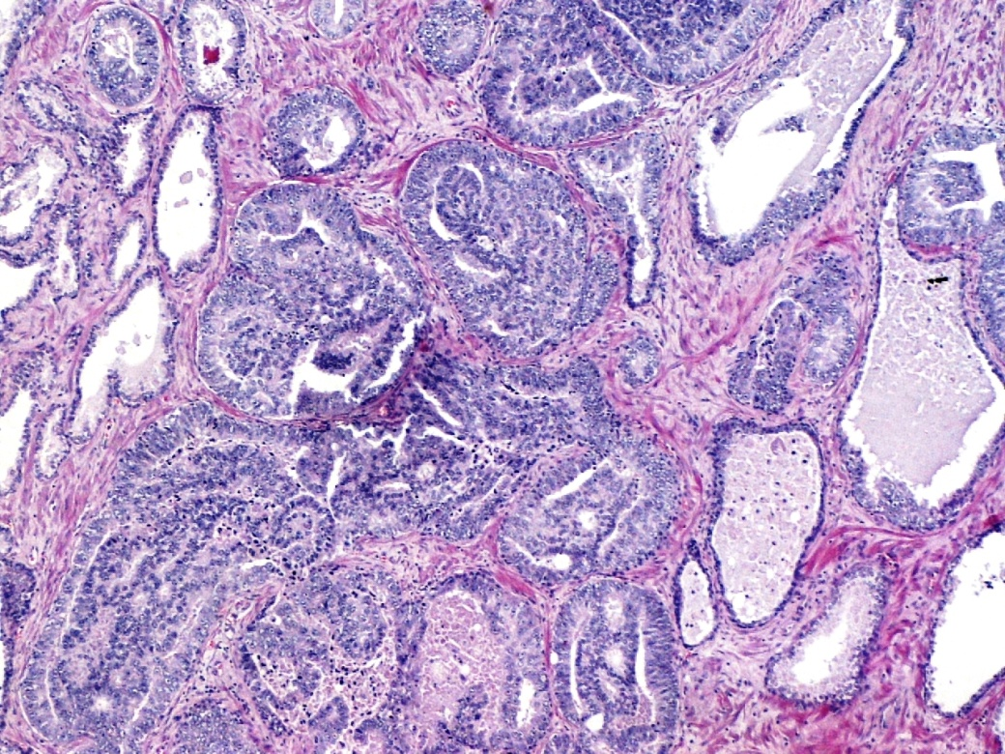
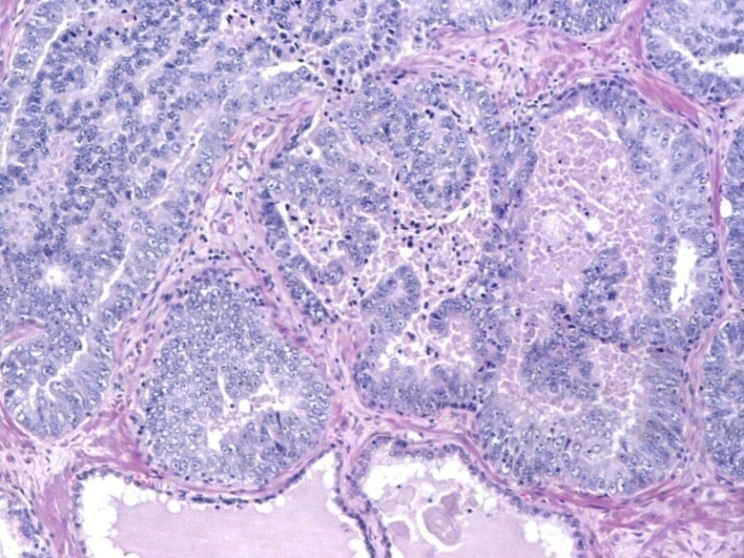
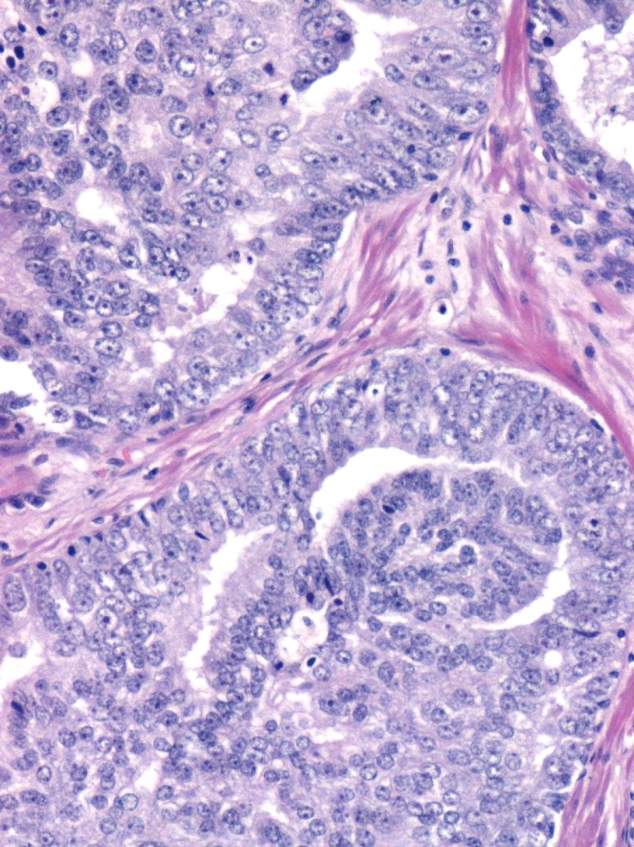
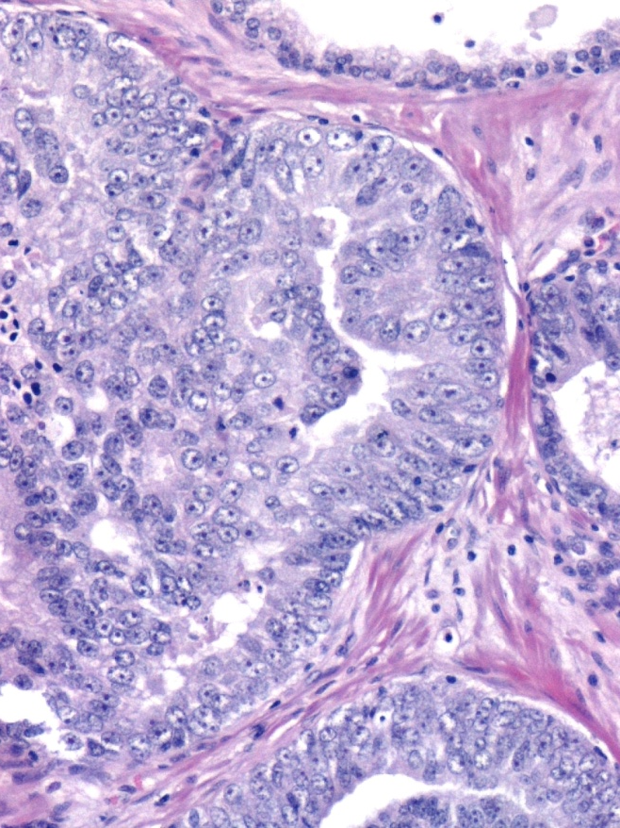
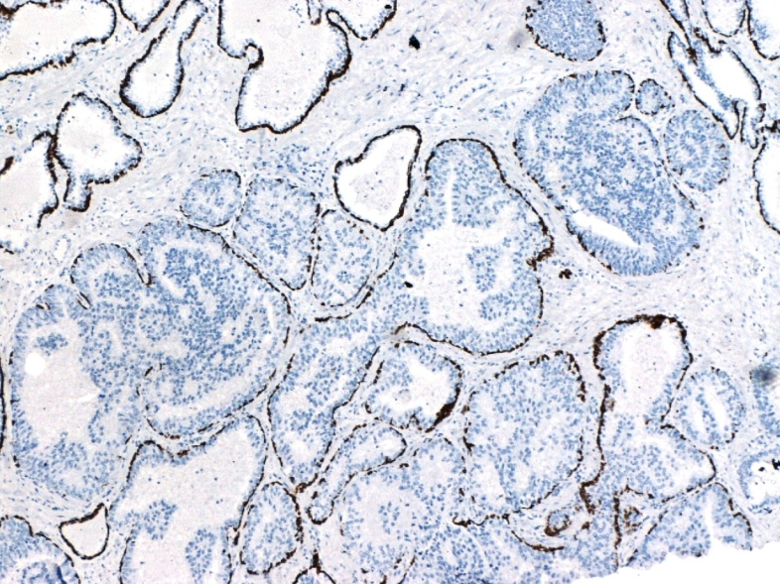
Άτυπος ενδοπορικός πολλαπλασιασμός / Ενδοπορικό καρκίνωμα Όψιμο γεγονός στη φυσική πορεία του συμβατικού κυψελιδικού προστατικού καρκίνου. Άτυπα, κυβοειδή κύτταρα με στρογγυλούς πυρήνες (κυψελιδικής μορφής κύτταρα). Παρακείμενο διηθητικό καρκίνωμα σχεδόν πάντα. Διατήρηση βασικού κυτταρικού στοίχου στο ενδοπορικό καρκίνωμα, τουλάχιστον εστιακώς. Αντίθετα με την PIN, πολυάριθμες συρρέουσες αδενικές δομές με πολύ σύνθετη αρχιτεκτονική, πολύ έντονη και σχετικά ανομοιόμορφη πυρηνική ατυπία μεταξύ των ατύπων κυψελιδικών κυττάρων, μιτώσεις, πιθανή η νέκρωση. (ΔΔ: υψηλόβαθμη PIN= πρόδρομη αλλοίωση του προστατικού καρκίνου, ενίοτε μεταπίπτουσα σε διηθητικό καρκίνωμα)

Slide 7
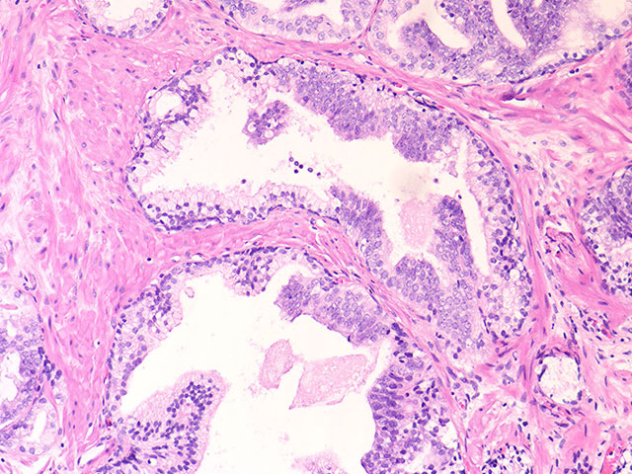
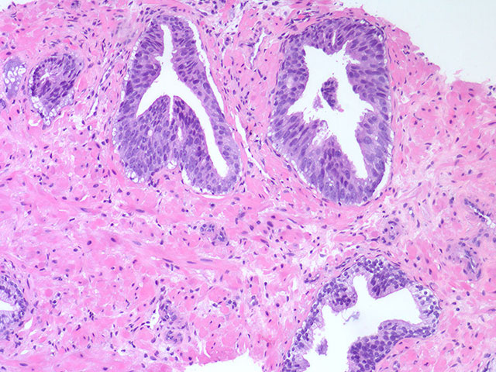
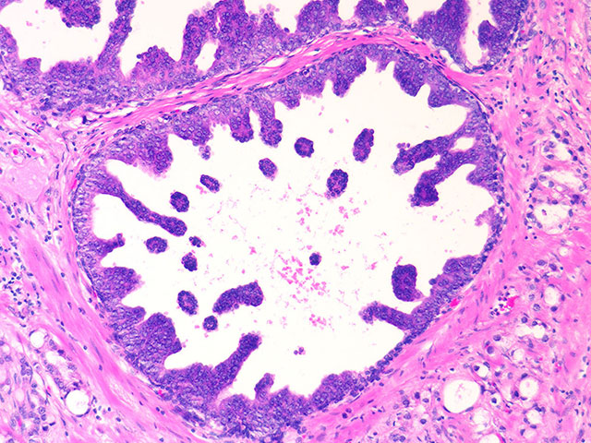
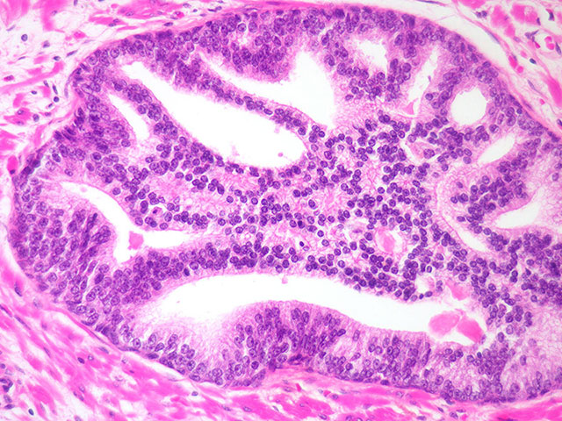
ΔΔ ενδοπορικού καρκινώματος : Υψηλόβαθμη προστατική ενδοεπιθηλιακή νεοπλασία – HG PIN. Η PIN συνιστά αλλοίωση της περιφερικής ζώνης του προστάτη αδένα, οπότε δεν αναμένεται περιουρηθρικά. Πιθανώς τμηματική προσβολή των προστατικών αδένων (άνω δεξιά εικ.), γενικά απλούστερη αρχιτεκτονική, αρκετό παρεμβαλλόμενο υπόστρωμα, υπερχρωμία ή προβάλλοντα πυρήνια στη βασική μοίρα του κυψελιδικού επιθηλίου, διατήρηση στοιχείων βασικού κυτταρικού στοίχου αλλά πιθανή απουσία τους σε μικρές εστίες HGPIN.
HG PIN.
Ενίοτε, φαινόμενο ωρίμανσης στο κέντρο.
Επί πλέον, εδώ, σχετικά ομοιόμορφη η πυρηνική ατυπία στα βασικώς κείμενα, άτυπα κύτταρα
της HG PIN.

Slide 8
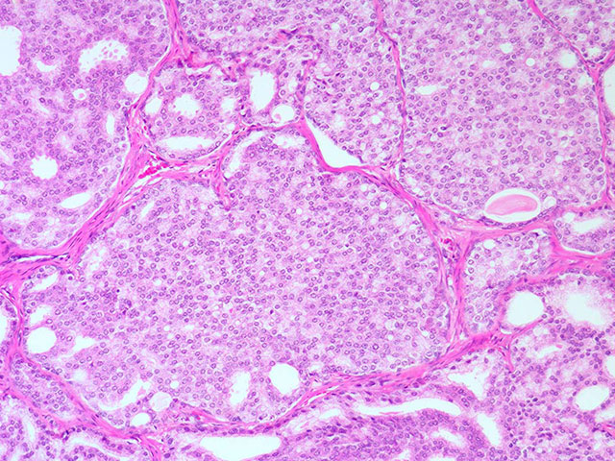
Ηθμοειδές (συμβατικό) κυψελιδικό αδενοκαρκίνωμα της περιφερικής ζώνης του προστάτη αδένα αθροιστικού βαθμού κακοήθειας κατά Gleason 4+4=8. Παντελής η απουσία βασικού κυτταρικού στοίχου σε όλους τους ύποπτους αδένες.
Επικρατούσα μορφολογία κυψελιδικού κυττάρου.

Slide 9
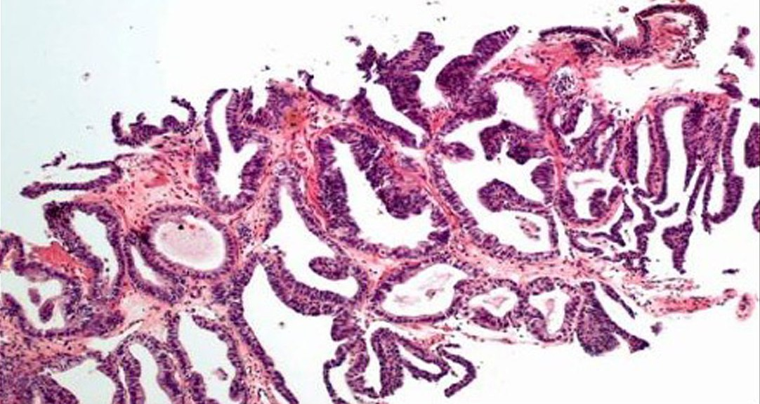
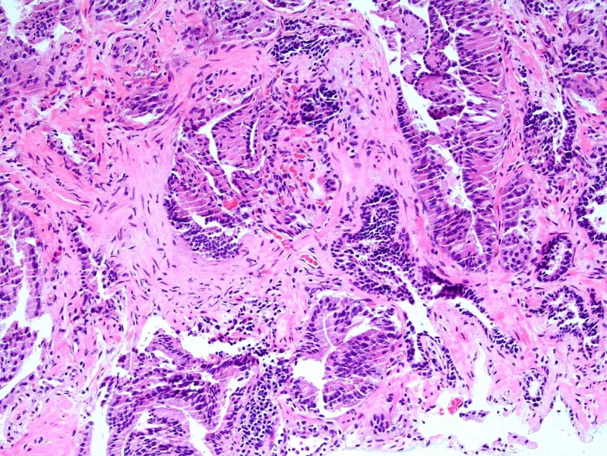
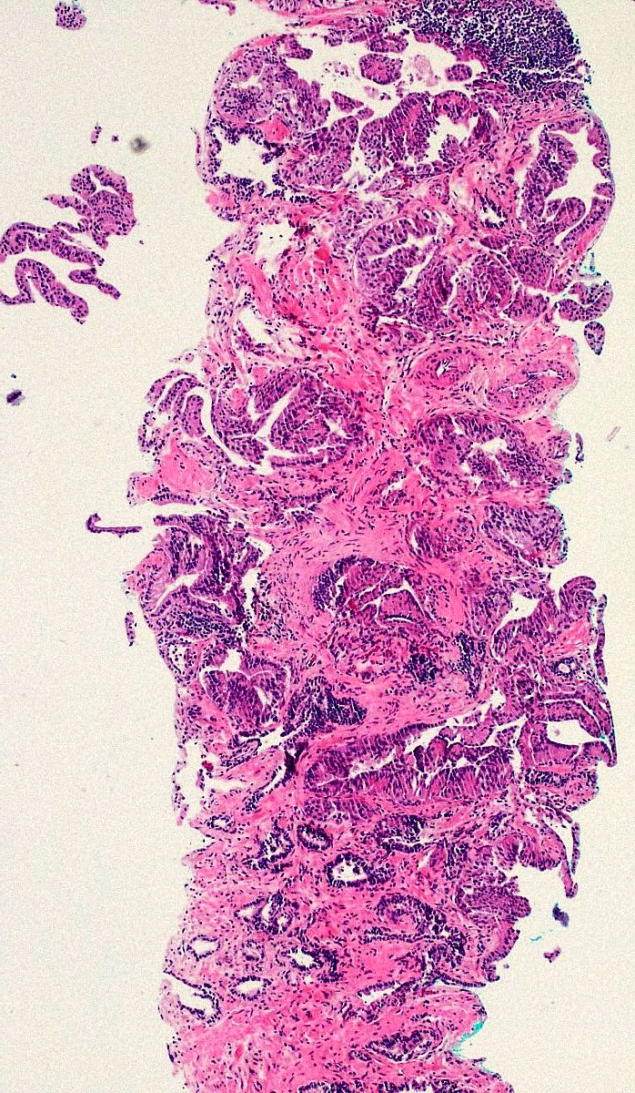
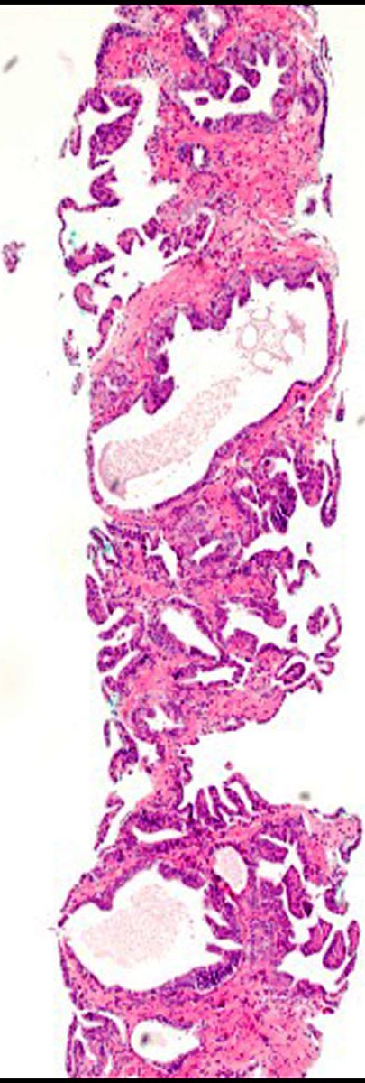
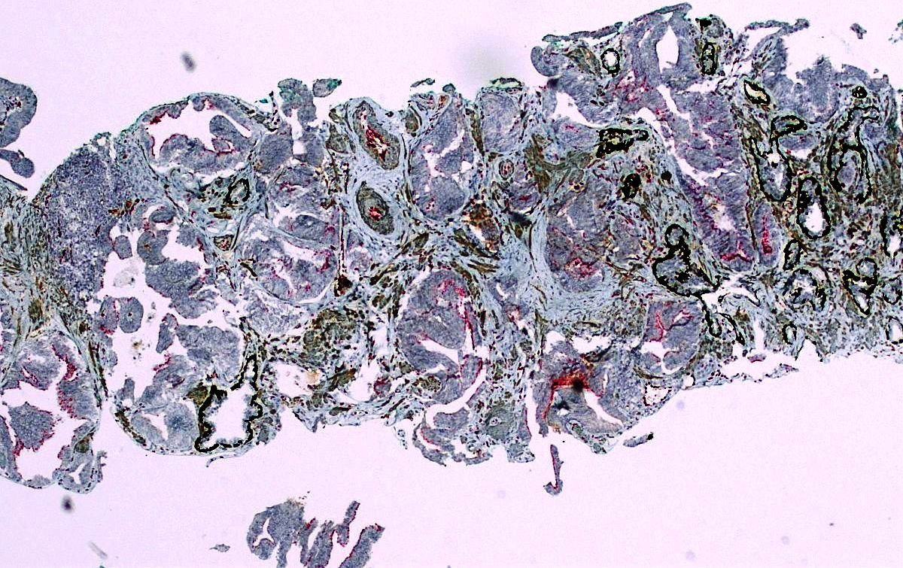
Το δίκην PIN προστατικό αδενοκαρκίνωμα, με κυψελιδική ή πορογενή μορφολογία, συνήθως δεν εμφανίζεται ως αμιγές.
Πολυάριθμες, με συνεχή παράταξη σε ικανή έκταση, γενικά απλές, μη ηθμοειδείς/μη θηλώδεις, μέσου-μεγάλου μεγέθους, διηθητικές αδενικές δομές , συχνά διατασσόμενες «πλάτη με πλάτη», με επίπεδη, θυσανωτή ή μικροθηλώδη αρχιτεκτονική και πυρηνική στοιβάδωση μιμούμενες σε μεγάλο βαθμό τη HGPIN. Παρόλα αυτά, παντελής απουσία βασικού κυτταρικού στοίχου και ανοσοϊστοθετικότητα στους δείκτες ERG και ρακεμάση.
Διπλή ανοσοχρώση
ERG-Ker34βE12

Slide 10
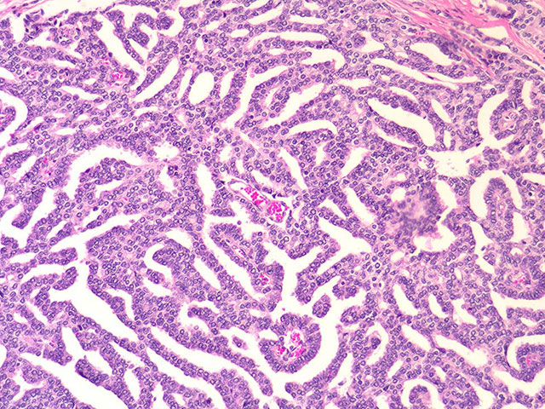
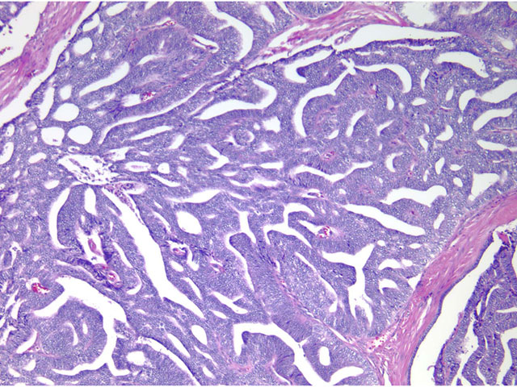
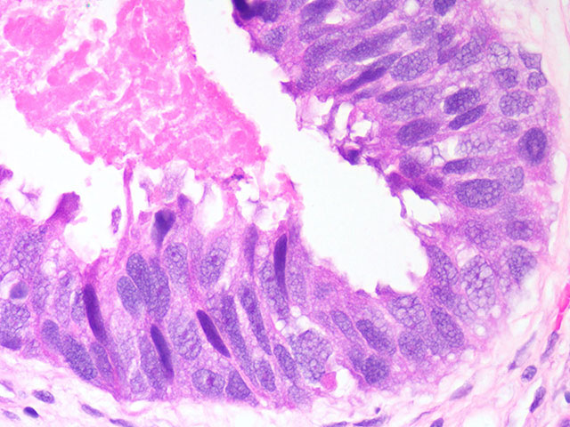
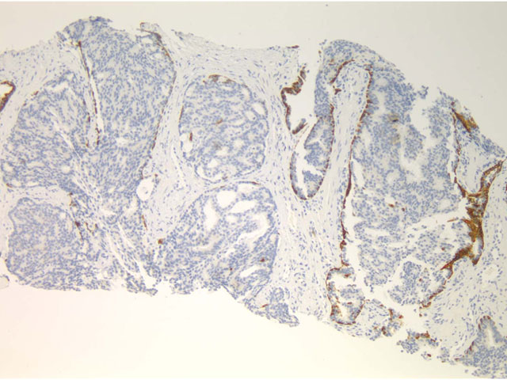
Κλασικό πορογενές αδενοκαρκίνωμα (εκ των των προστατικών πόρων), εξορισμού υψηλόβαθμης κακοήθειας, προτύπων κατά Gleason 4 ή 5 .
Σύνθετη αρχιτεκτονική: συμπαγής ή με ηθμούς ή θηλές υποστηριζόμενες από αγγειοσυνδετικούς άξονες. Επικρατούντα ψηλά κυλινδρικά κύτταρα με επιμηκυσμένους, κυλινδρικούς-ωοειδείς πυρήνες (της μορφής των πόρων).Πιθανή η διατήρηση βασικού κυτταρικού στοίχου! Αποφυγή του όρου in situ πορογενές καρκίνωμα, καθώς αυτό συμπεριφέρεται ως διηθητικό!

Slide 11
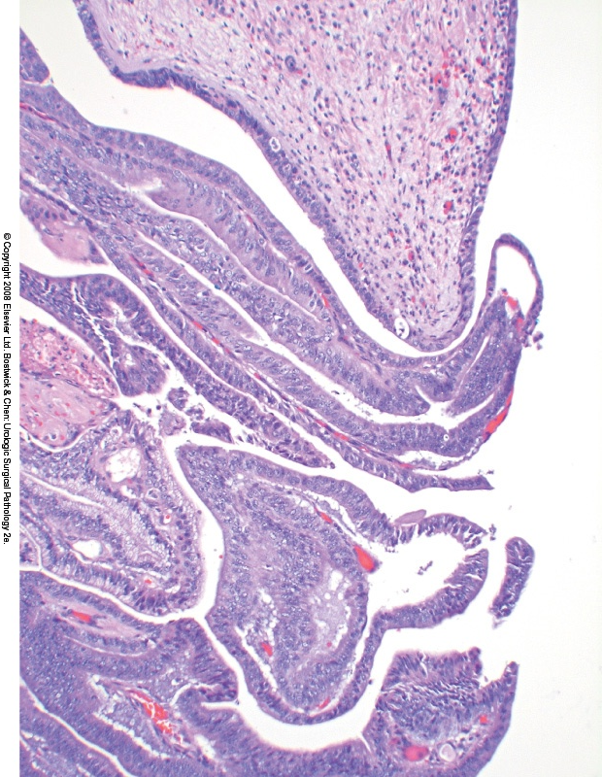
Ενδοουρηθρικό, εν προκειμένω θηλώδες, κλασικό πορογενές αδενοκαρκίνωμα
Πρωτοπαθή καρκινώματα των προστατικών πόρων συχνά εμφανίζονται ως θηλώδη νεοπλάσματα στην ουρήθρα. Συνήθως παράκεινται του σπερματικού λοφιδίου.
Ενδεικτικά μορφολογικά χαρακτηριστικά συμβατά με κύτταρα περιοχής των πόρων, εν γένει ομοιόμορφοι πυρήνες με λεπτοκοκκώδη , ομαλή κατανομή της χρωματίνης . Συμβατά με την υψηλόβαθμη κακοήθεια εν γένει προστατικής αρχής , τα προβάλλοντα ηωσινόφιλα πυρήνια. Η ανοσοϊστοχημική έκφραση προστατικών αντιγόνων υποβοηθητική.
Σχετίζεται συχνά με συμβατικό κυψελιδικό προστατικό αδενοκαρκίνωμα στο υποκείμενο περιουρηθρικό υπόστρωμα.
.

Slide 12
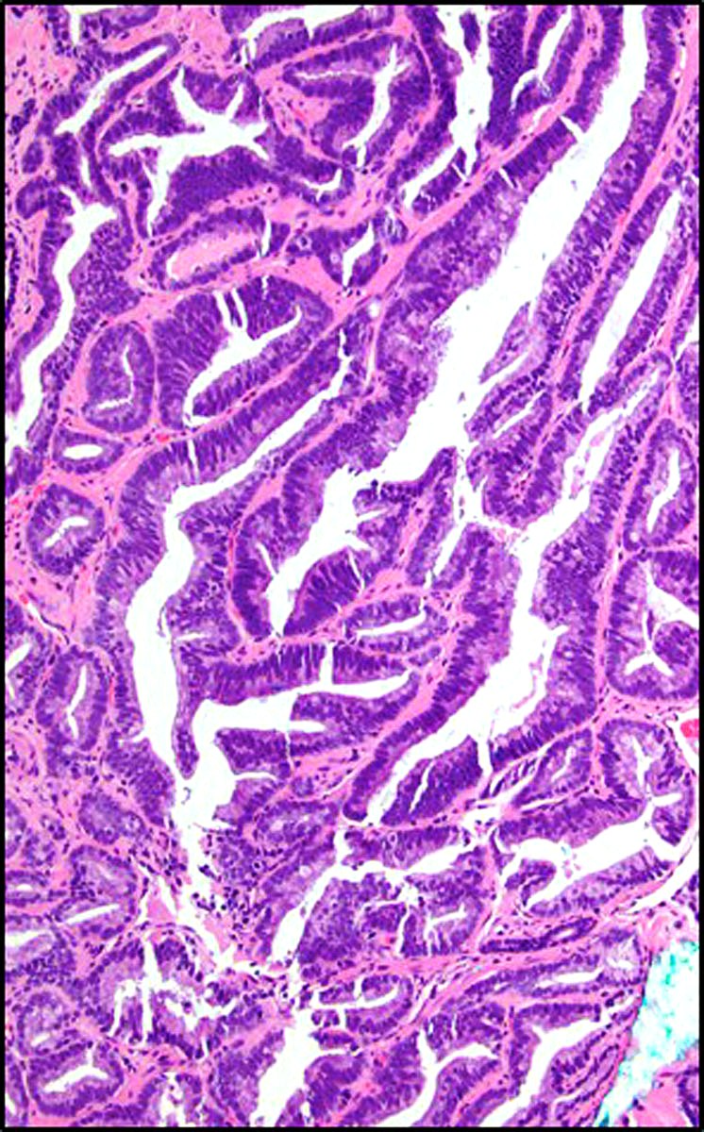
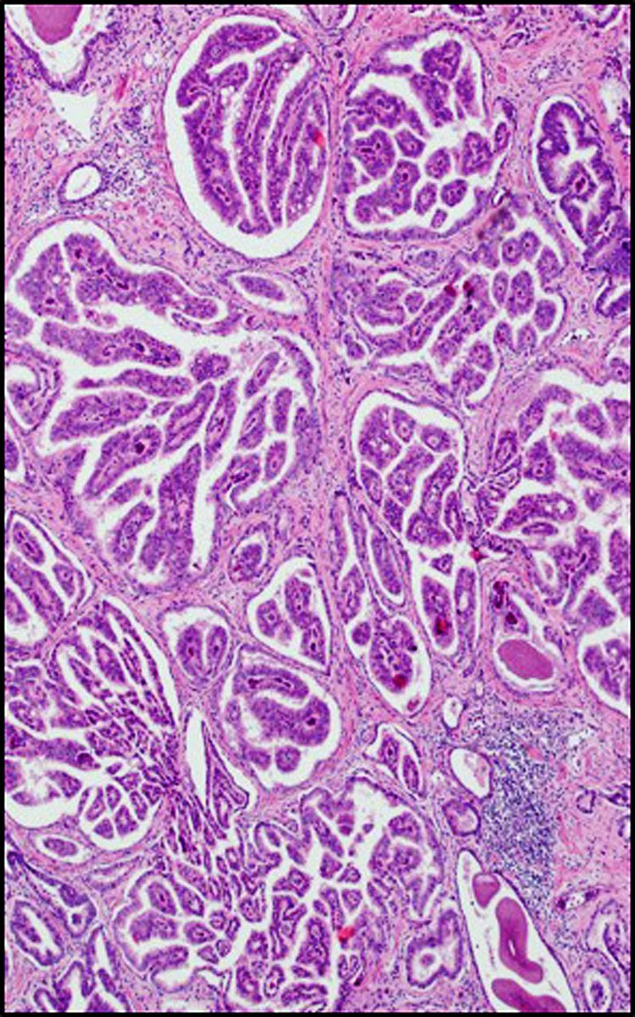
Μεγάλοι αδένες με επιθήλιο της μορφής των πόρων Επιβάλλεται προσεκτική μελέτη της αρχιτεκτονικής, ώστε να ξεχωρίσουμε τη σχετικά απλή αρχιτεκτονική του δίκην PIN πορογενούς καρκινώματος αθροιστικού βαθμού κακοήθειας κατά Gleason 6 (3+3) (αρ. εικ.) το οποίο συμπεριφέρεται σαν το αντιστοίχου βαθμού κακοήθειας κυψελιδικό αδενοκαρκίνωμα, από την πιο σύνθετη θηλώδη αρχιτεκτονική του κλασικού πορογενούς αδενοκαρκινώματος αθροιστικού βαθμού κακοήθειας κατά Gleason 8 (4+4) (δεξιά εικ.)

Slide 13
Ουροθηλιακό καρκίνωμα, πιθανότατα από την ουροδόχο κύστη, με ενδοεπιθηλιακή επέκταση στους περιουρηθραίους πόρους του προστάτη αδένα. Η εμπλοκή των πόρων οφείλει να διακριθεί από τη διήθηση του υποστρώματος του προστάτη αδένα.
Ανοσοϊστοχημεία έναντι δεικτών διαφοροποίησης προστατικού επιθηλίου [προστεϊνης (κυτταροπλασματική χρώση) ή, κατά προτίμηση, NKX 3.1 (πυρηνική χρώση)].
Ο ουροθηλιακός καρκίνος, ωςαναμένεται, παραμένει αρνητικός.

Slide 14
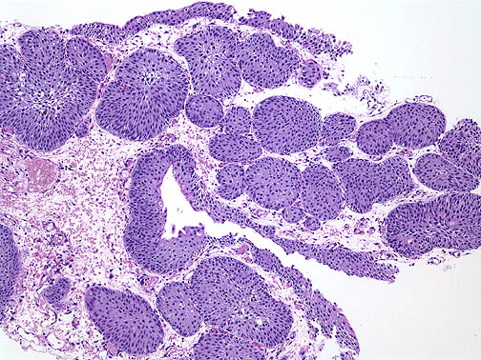
Aντιδραστικής αρχής υπερπλασία φωλεών του Brunn Οι φωλιές είναι συνήθως μεγάλες, τοποθετημένες κατά κανόνα σε επιφανειακή μοίρα του χορίου , έχουν ομαλό σχήμα και διάταξη , γραμμική παρυφή και δεν έχουν πουθενά κυτταρολογική ατυπία.
2^{ο} Πρόβλημα:
Α. Ανεστραμμένες ουροθηλιακές εξεργασίες με ή χωρίς διηθητική ανάπτυξη

Slide 15
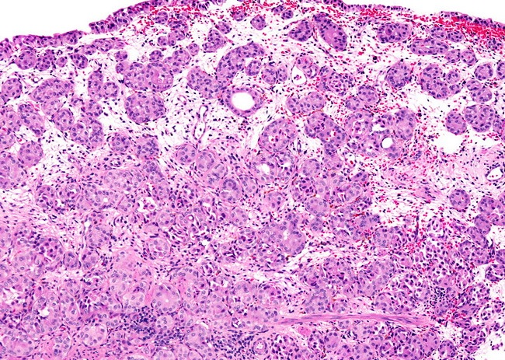
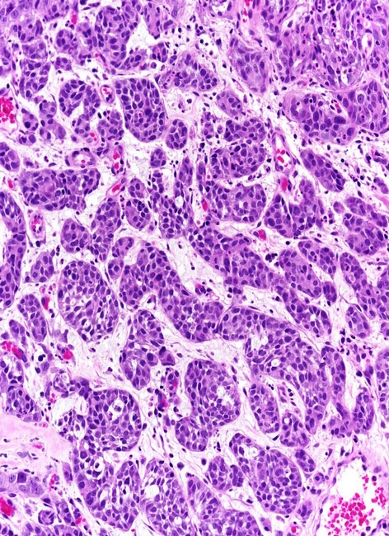
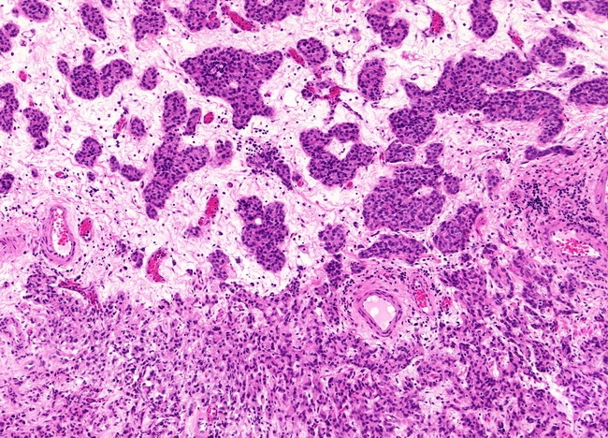
Εμφωλεασμένης ποικιλίας ουροθηλιακό καρκίνωμα (κακής πρόγνωσης, ιδιαίτερη ιστολογική ποικιλία)
Συχνά μικρότερου μεγέθους οι φωλιές ή τα σωλήνια συγκριτικά με εκείνες του Brunn ή εκείνα της αδενικής κυστίτιδας,αντίστοιχα. Κυρίως στις βαθύτερες μοίρες, πιθανή συρρέουσα διάταξη ή και εμφανώς διηθητικό πρότυπο, ανώμαλο περίγραμμα, αναστομώσεις και αναγνωρίσιμη, μετρίου βαθμού κυτταρική ατυπία με πυρηνική διόγκωση και προβάλλοντα πυρήνια. Σε μια επιφανειακή βιοψία, είναι κρίσιμο να μεταφέρουμε στον ουρολόγο ότι ο όγκος έχει εμφωλεασμένη μορφολογία και πρέπει να ακολουθήσει επαναληπτική βιοψία με δειγματοληψία του εξωστήρα μυ, ο οποίος συχνά βρίσκεται διηθημένος.

Slide 16
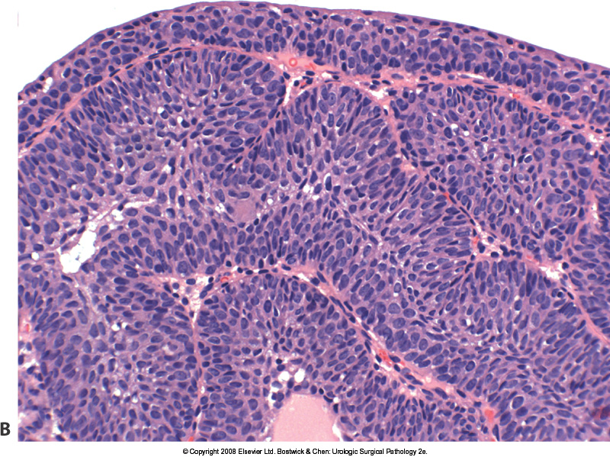
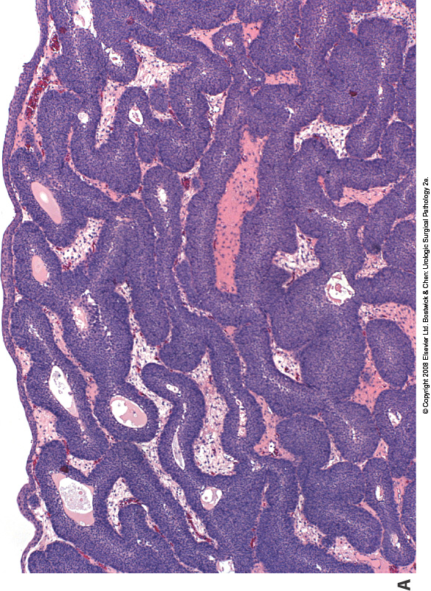
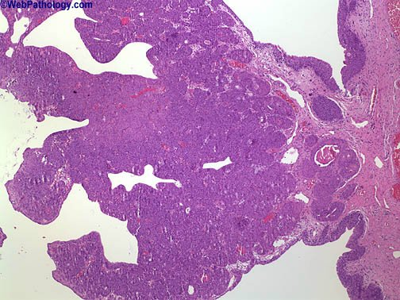
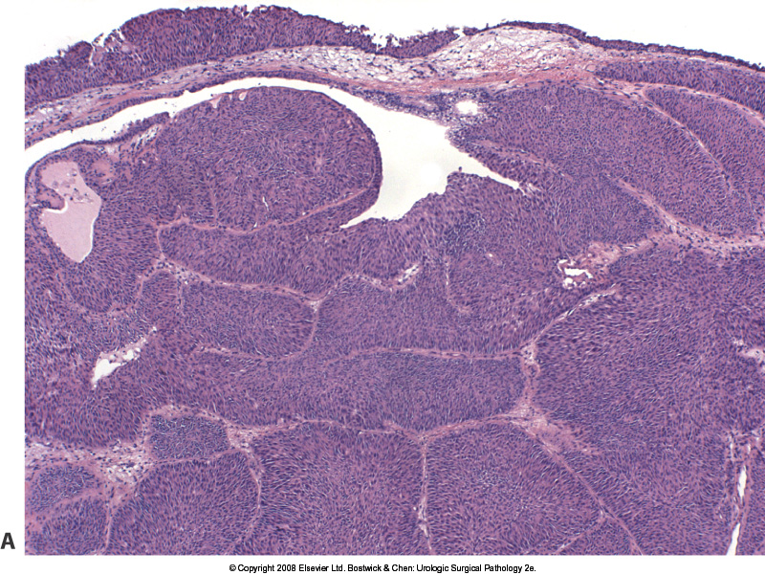
Ανεστραμμένο ουροθηλιακό θήλωμα. Πιθανώς προβάλλουσα αλλοίωση αλλά οπωσδήποτε με ανεστραμμένο πρότυπο, λεία επιφάνεια και απόν ή ελάχιστο εξωφυτικό θηλώδες συστατικό. Καλώς αφοριζόμενη αλλοίωση με ομαλή βάση. Απουσία διήθησης. Απούσα ή ελάχιστη κυτταρική ατυπία. Υποποικιλίες: κλασική δοκιδωτή ή αδενική. Η ανεστραμμένη επέκταση ενός ουροθηλιακού καρκινώματος εντός φωλεών του Brunn όφειλε να εμφανίζει μεγαλύτερη ατυπία και μεγαλύτερη μιτωτική δραστηριότητα ˙ συνήθως δε, θα συνυπήρχε θηλώδες συστατικό.

Slide 17
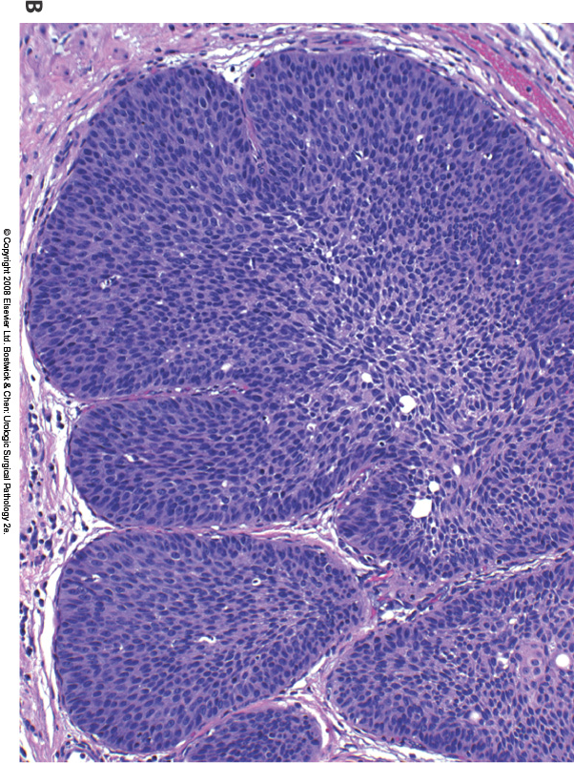
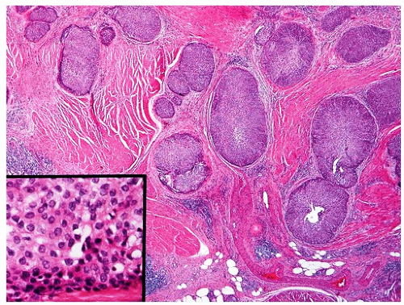
Ανεστραμμένο, ομαλού περιγράμματος πρότυπο ουροθηλιακού καρκινώματος με ευμεγέθεις φωλεές εντός του χορίου χωρίς διήθηση του χορίου (pTa στην αριστερή εικ.). Το ίδιο πρότυπο , εφόσον απαντά εντός του μυϊκού χιτώνα (εν τη απουσία εκκολπώματος)(δεξ. εικ., pT2) και πέραν αυτού ( στους παρακυστικούς ιστούς και εντός του στρώματος του προστάτη αδένα ) θεωρείται διηθητικό.

Slide 18
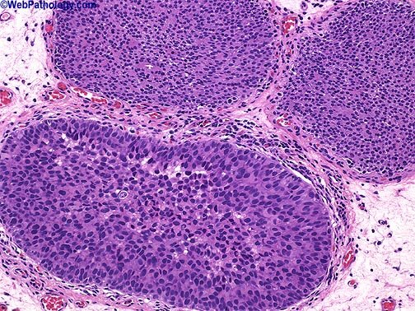
Ουροθηλιακό καρκίνωμα in situ σε φωλεά του Brunn. Προσέξτε το ομαλό περίγραμμα παρά την υψηλόβαθμη κακοήθεια της αλλοίωσης και την απουσία ουσιώδους μεταβολής του στρώματος, ώστε να αποφύγετε την υπερδιάγνωση της εν λόγω αλλοίωσης ως διηθητικής.Επιβάλλεται σχολαστικός έλεγχος του καλυπτηρίου επιθηλίου και συνεκτίμηση των ευρημάτων της προηγηθείσης κυτταρολογικής εξέτασης των ούρων.

Slide 19
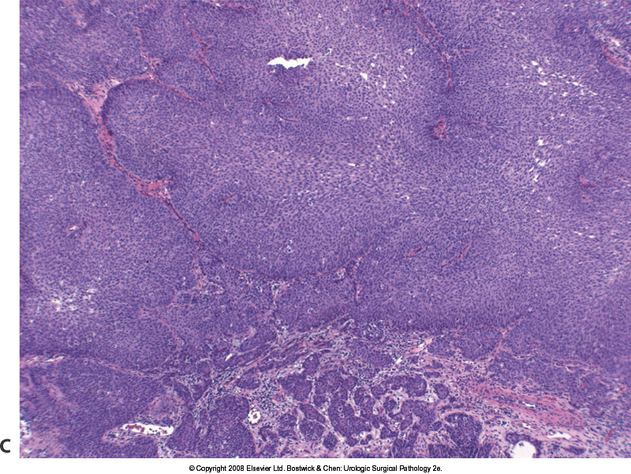
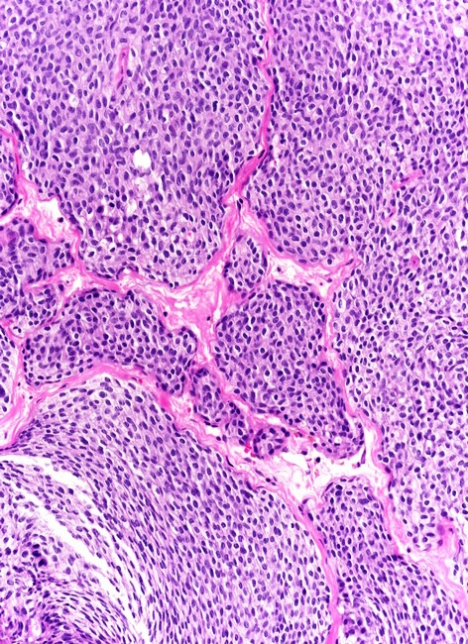
Διήθηση του χορίου στο πλαίσιο ανεστραμμένου προτύπου (pT1)

Slide 20
pT1 ουροθηλιακό καρκίνωμα: διηθητικά πρότυπα εντός του χορίου.
(a) Το ομαλό περίγραμμα της βασικής μεμβράνης διαταράσσεται από τα διηθητικά κύτταρα.
(b και c) Ακανόνιστες μικρές αθροίσεις νεοπλασματικών κυττάρων που διηθούν το στρώμα.
(d) Ποικίλου μεγέθους φωλεές με μεμονωμένα κύτταρα και ακανόνιστες συστάδες διηθητικών κυττάρων.
Notes:
pT1 urothelial carcinoma with different invasive patterns. (a) The smooth contour of basement membrane is disrupted in infiltrating tumor cells. (b and c) Irregular small clusters of tumor cells invading the stroma. (d) Variably sized nests with single cells and irregular clusters of invading cells.

Slide 21
Πρότυπα διήθησης μυϊκού χιτώνα (εξωστήρα μυ). pT2 ουροθηλιακό καρκίνωμα. Ένδειξη κυστεκτομής.
νησίδες ή φωλεές καρκινικών κυττάρων διαχωρίζουν τις δεσμίδες του εξωστήρα μυ
σαφής διήθηση παχέος μυϊκού
τοιχώματος
Καταστροφή μυϊκού
τοιχώματος
και διάσπαση
μυϊκών δεσμίδων
μιμούμενη διήθηση
βλεννογόνιας
μυικής στιβάδας
Συχνά τα καρκινικά κύτταρα
επαλείφουν χωρίς
να διεισδύουν
στις μυϊκές δεσμίδες.
Το όριο μυ-όγκου μπορεί
να έχει ομαλό περίγραμμα.
Ακόμη και χωρίς άμεση
διήθηση εντός του μυϊκού
χιτώνα, η παρουσία
καρκινικών κυττάρων
παρακείμενα σε ευρείες
δεσμίδες
λείων μυϊκών κυττάρων
κατηγοριοποιείται ως
pT2 καρκίνωμα.
Notes:
Infiltrating tumor cells permeate the thick muscularis propria wall. (b) Sometimes it is difficult to ascertain the presence of muscularis propria invasion when columns and nests of tumor cells widely separate bundles of detrusor muscle. (c and d) Extensive destruction of muscularis propria may result in fragmentations of detrusor muscle, mimicking muscularis mucosae invasion. (e) It is not uncommon for tumor cells to abut, but not penetrate bundles of mucularis propria. The muscle–tumor interface may even have a smooth contour. (f) Even without direct invading into muscularis propria wall, tumor cells immediately adjacent to broad smooth muscle fibers should be categorized as pT2 carcinoma.
Infiltrating tumor cells permeate the thick muscularis propria wall. (b) Sometimes it is difficult to ascertain the presence of muscularis propria invasion when columns and nests of tumor cells widely separate bundles of detrusor muscle. (c and d) Extensive destruction of muscularis propria may result in fragmentations of detrusor muscle, mimicking muscularis mucosae invasion. (e) It is not uncommon for tumor cells to abut, but not penetrate bundles of mucularis propria. The muscle–tumor interface may even have a smooth contour. (f) Even without direct invading into muscularis propria wall, tumor cells immediately adjacent to broad smooth muscle fibers should be categorized as pT2 carcinoma.
difficult to ascertain the presence of muscularis propria invasion when columns and nests of tumor cells widely separate bundles of detrusor muscle.

Slide 22
Τόσο η διήθηση διάσπαρτων, απ’ άκρη σ’ άκρη του ιστοτεμαχίου, έστω λεπτυσμένων λείων μυϊκών στοιχείων του τοιχώματος της ουροδόχου κύστης όσο και η έντονη ανοσοδραστικότητα αυτών έναντι της «smoothelin» αμφότερα συνηγορούν υπέρ διήθησης του μυϊκού χιτώνα και όχι της βλεννογόνιας μυϊκής στοιβάδας ( οπότε στάδιο pT2 κι όχι pT1 ), καθώς προφανώς πρόκειται για διασπασμένες μυϊκές δεσμίδες του εξωστήρα μυ.

Slide 23
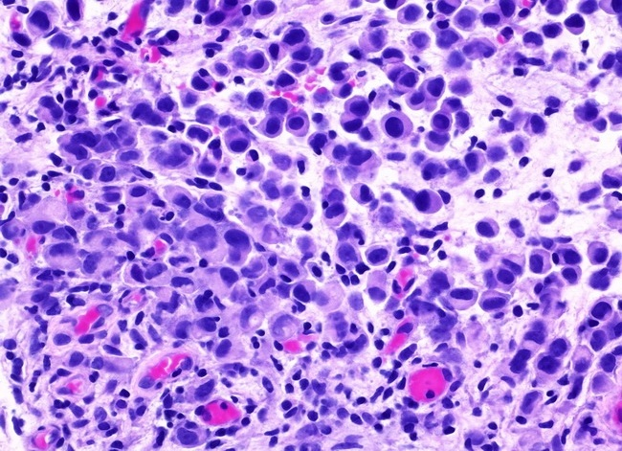
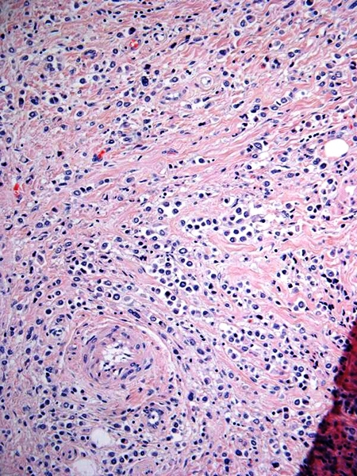
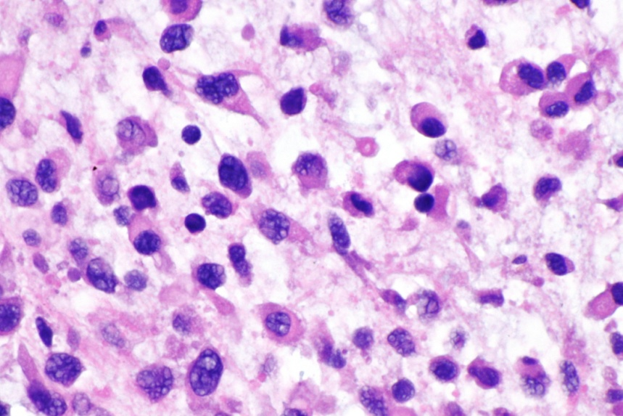
2^{ο} Πρόβλημα: Β)Σαφώς διηθητικές ποικιλίες ουροθηλιακών καρκινωμάτων με κλινικό ενδιαφέρον
Πλασματοκυτταροειδές ουροθηλιακό καρκίνωμα (πτωχής συνοχής).
Προσομοιάζει μορφολογικώς με το λοβιακό καρκίνωμα του μαστού και τη διάχυτη ποικιλία γαστρικού καρκινώματος. Συχνά συνυπάρχει συμβατικό ουροθηλιακό καρκίνωμα. Ανοσοϊστοχημικές θετικές χρώσεις της CK20, CD138 (!) και GATA3 (λιγότερο ευαίσθητος ο δείκτης p63 σε αυτή την ποικιλία). Διαγιγνώσκεται, από διουρηθρικό υλικό,σε προχωρημένο στάδιο, οπότε συχνά ακολουθεί κυστεκτομή. Η διεγχειρητική εκτίμηση των ουρητήρων κατά την κυστεκτομή πρέπει να εστιάζει στους περιουρητηρικούς ιστούς, καθώς η εν λόγω ποικιλία επεκτείνεται κατά μήκος του λιπώδους ιστού και εν γένει διασπείρεται σε ορογονικές επιφάνειες, παρεγχυματικά σπλάγχνα (π.χ. ωοθήκες) και υποτροπιάζει ως συλλογή υγρού.
Υψηλότερα τα ποσοστά θετικών εγχειρητικών ορίων, υποτροπών και θανάτων.

Slide 24
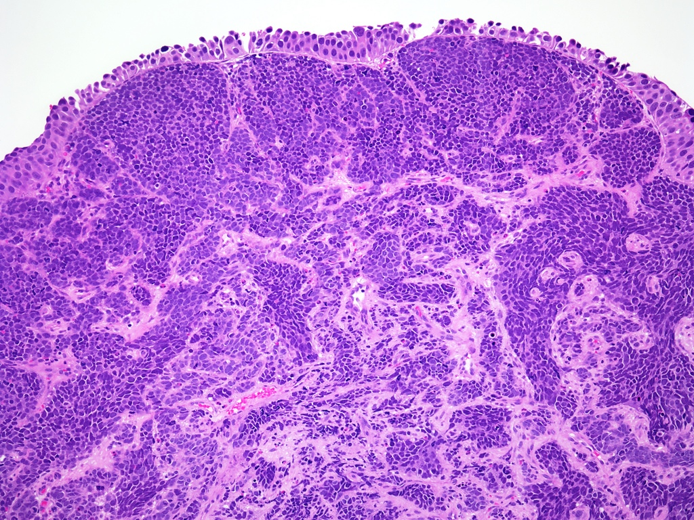
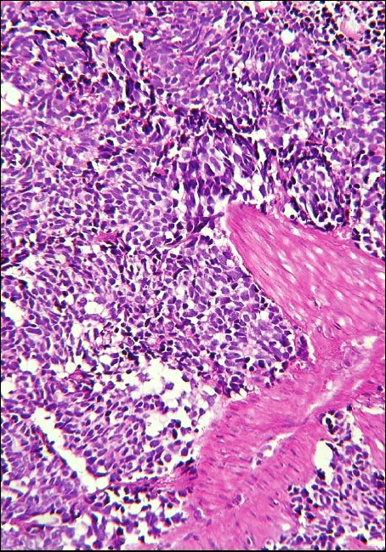
Πρωτοπαθές (κατόπιν κλινικής επιβεβαίωσης) μικροκυτταρικό νευροενδοκρινικό καρκίνωμα Μορφολογική η διάγνωση˙ όχι απαραίτητη η ανοσοϊστοθετικότητα της συναπτοφυσίνης , που, βέβαια, όταν διαπιστώνεται, αναφέρεται. Σε αντίθεση με το υψηλόβαθμης κακοήθειας ουροθηλιακό καρκίνωμα, το τυπικό μικροκυτταρικό καρκίνωμα της ουροδόχου εμφανίζει αρνητική ανοσοχρώση για την CK20 και το δείκτη p63. Παρά τη χημειοευαισθησία του, σημαντική προγνωστική επιβάρυνση επιφέρει η ανεύρεση τέτοιας ποικιλίας ακόμα και ως συστατικού στο πλαίσιο ενός συμβατικού in situ ( όπως στην αρ. εικ.) ή διηθητικού ουροθηλιακού καρκινώματος, μειώνοντας τη διάμεση επιβίωση των αντίστοιχων καρκινοπαθών σε 11 μήνες.

Slide 25
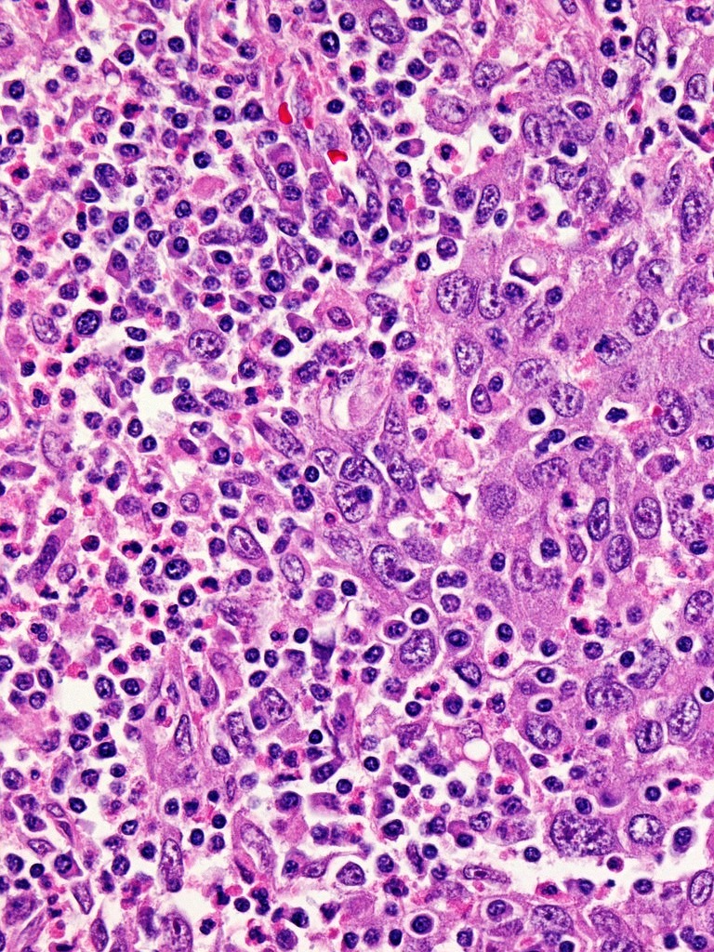
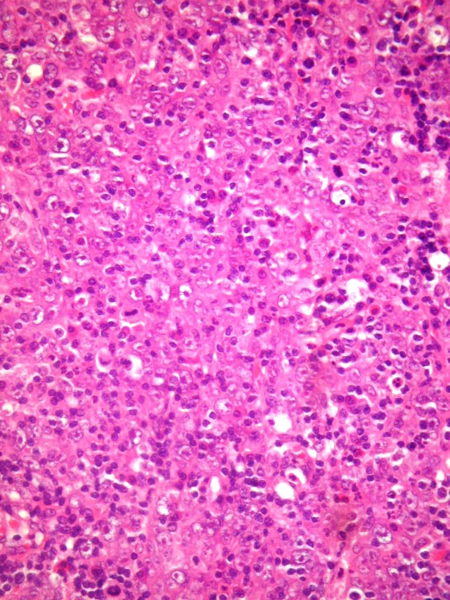
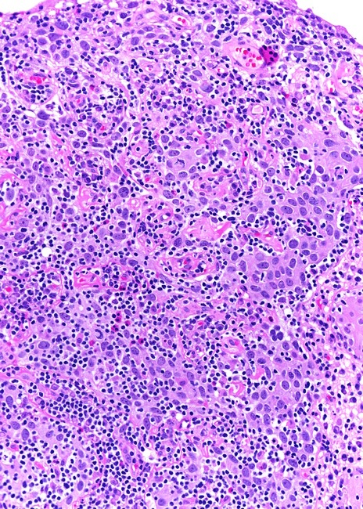
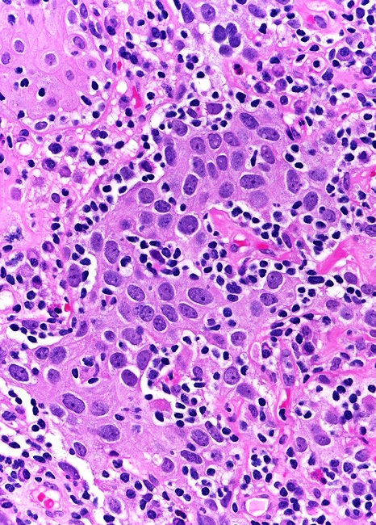
Kαρκίνωμα δίκην λεμφοεπιθηλιώματος (EBV -) Αδιαφοροποίητα κύτταρα με συγκυτιακό πρότυπο, πλειόμορφους πυρήνες με προβάλλοντα πυρήνια, έντονη μιτωτική δραστηριότητα, προβάλλουσα φλεγμονώδης ανοσιακή αντίδραση. Όταν διαγιγνώσκονται σε διουρηθρικό υλικό, όσο αυτό βέβαια είναι δυνατό, αμιγή καρκινώματα δίκην λεμφοεπιθηλιώματος, αυτά ανταποκρίνονται περισσότερο στη συστηματική χημειοθεραπεία από το τυπικό ουροθηλιακό καρκίνωμα, παρέχοντας, αρχικά τουλάχιστον, τη δυνατότητα διάσωσης της ουροδόχου κύστης.Σε επίπεδο πρόγνωσης, το παθολογοανατομικό στάδιο Τ είναι ο καθοριστικός παράγων.

Slide 26
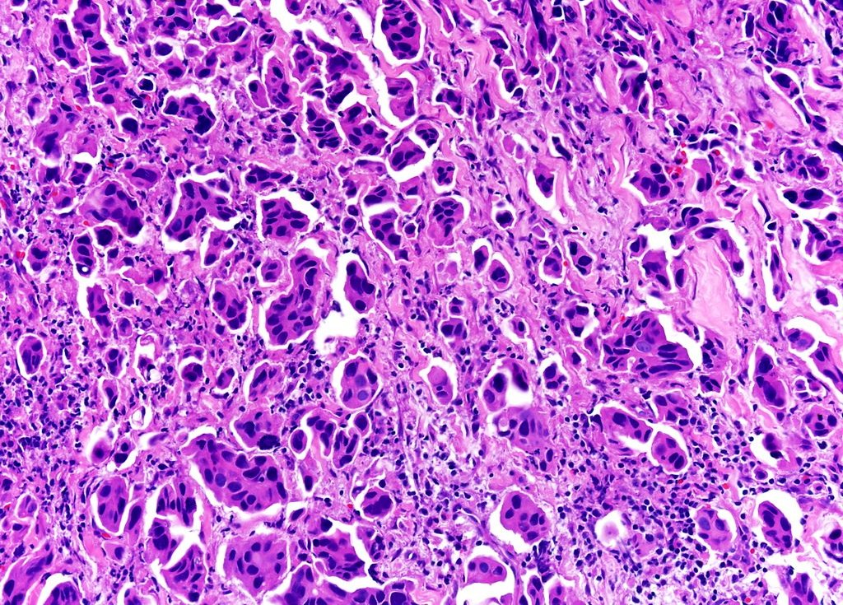
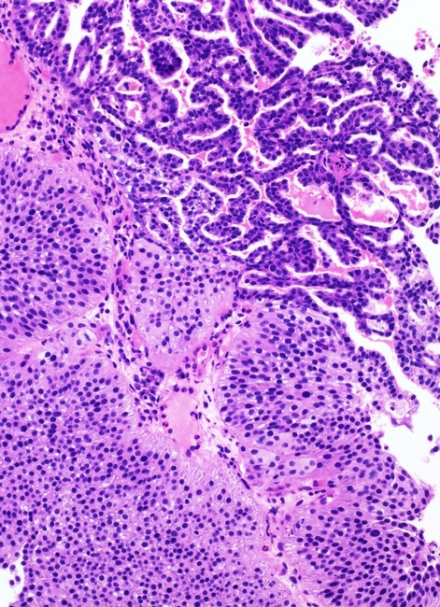
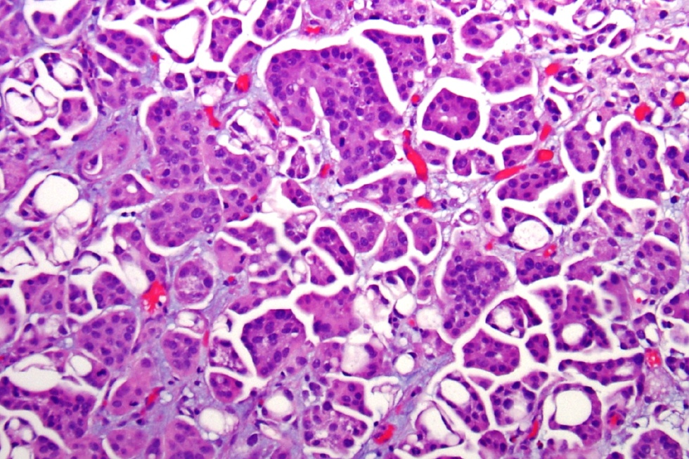
Μικροθηλώδης ποικιλία ουροθηλιακού καρκινώματος Δεν αρκεί το επιφανειακό συστατικό για τη διάγνωση αυτής της επιθετικής ποικιλίας˙ η διάγνωση τίθεται από το διηθητικό συστατικό, μόνο εφόσον το τελευταίο ταυτοποιείται, οπότε η αντιμετώπιση είναι η κυστεκτομή ακόμα και στο στάδιο PT1. Η προβάλλουσα συρρίκνωση του στρώματος έχει πιθανώς ανεξάρτητη προγνωστική αξία , ανεξάρτητα από την κλασική μικροθηλώδη μορφολογία, η οποία όμως είναι εκείνη που θέτει τη διάγνωση. Αναζήτηση γνήσιων αγγειακών εμβόλων απαραίτητη λόγω της συνυπάρχουσας συρρίκνωσης.Πιθανοί παρατηρούμενοι ψευδοαυλοί (κάτω δεξ. εικ.) δεν πρέπει να εκλαμβάνονται ως αδενική διαφοροποίηση.

Slide 27
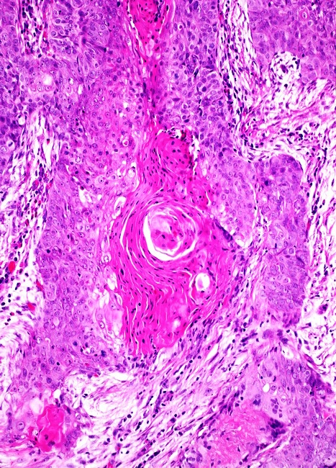
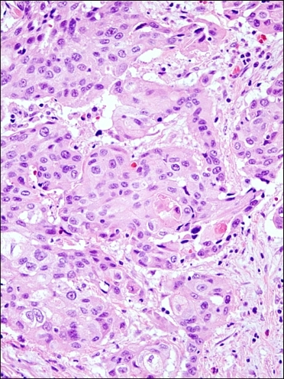
Το ουροθηλιακό καρκίνωμα με ακανθώδη διαφοροποίηση φαίνεται να ανταποκρίνεται λιγότερο στις επικουρικές θεραπείες. Το ουροθηλιακό καρκινικό στοιχείο είναι υψηλόβαθμης κακοήθειας.Το κακόηθες ακανθώδες επιθήλιο αντιστοιχεί συχνά σε φωλεές πολυγωνικών κυττάρων με στοιχεία κερατινοποίησης ή μεσοκυττάριες άκανθες, αλλά μπορεί να αντιστοιχεί σε βασικόμορφα ή διαυγή κύτταρα. Συστήνεται το ακανθώδες συστατικό να ποσοτικοποιείται.

Slide 28
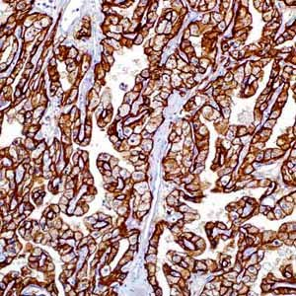
3^{ο} Πρόβλημα:
Νεφρικά νεοπλάσματα με κοκκώδες/ηωσινόφιλο κυτταρόπλασμα
Κυρίαρχη ηωσινοφιλική συνιστώσα (συμβατικού) διαυγοκυτταρικού νεφροκυτταρικού καρκινώματος (ΝΚΚ): συνήθως υψηλόβαθμη πυρηνιακή κακοήθεια, περιστασιακά πολλαπλά ηωσινόφιλα έγκλειστα και υάλινα σφαιρίδια (μεσαία εικ.), συνύπαρξη περιοχών με κλασική διαυγοκυτταρική μορφολογία και πλήρη ινοαγγειακά διαφραγμάτια, ανοσοϊστοθετικότητα της CA IX, αρνητική χρώση του KIT. Διαυγοκυτταρικά ΝΚΚ με συστατικό ηωσινόφιλων καρκινικών κυττάρων σε έκταση άνω του 40% μπορεί να έχουν δυσμενή κλινική πορεία, ενώ εκείνα με παρόμοιο συστατικό σε έκταση άνω του 50%
δε φαίνονται να ανταποκρίνονται καλά στη θεραπεία με IL-2.
Πλήρης μεμβρανική-κυτταροπλασματική ανοσοϊστοθετικότητα της CA IX

Slide 29
Ραβδοειδής [και σαρκωματοειδής (άνω τμήμα δεξ. εικ.)] αποδιαφοροποίηση ΝΚΚ• τουλάχιστον η πρώτη, από μόνη της, αυξάνει τον κίνδυνο θανάτου. Μεγάλα επιθηλιοειδή κύτταρα με κεντρικά ηωσινοφιλικά ενδοκυτταροπλασμικά εγκλείσματα. Ευμεγέθεις, έκκεντροι και ανώμαλοι πυρήνες με προβάλλοντα πυρήνια-βαθμός πυρηνιακής κακοήθειας: 4 κατά ISUP. Ο ανοσοφαινότυπος είναι ανάλογος του μη ραβδοειδούς συστατικού [π.χ. CA IX (+)]. Το σαρκωματοειδές ΝΚΚ δεν αποτελεί ανεξάρτητο τύπο ΝΚΚ γιατί αντιπροσωπεύει την ακραία υψηλόβαθμη κακοήθεια που μπορεί να φτάσουν όλοι οι ιστολογικοί τύποι ΝΚΚ (ίσως συχνότερα, το χρωμόφοβο ΝΚΚ).

Slide 30
Θηλώδες ΝΚΚ τύπου 2 (πάνω δεξ. εικ.): συγκριτικά με τον τύπο 1, μεγαλύτερος πυρηνικός πλειομορφισμός, ψευδοστοιβάδωση στις μονές στοιβάδες που επενδύουν τις θηλές, πιο ηωσινόφιλα κύτταρα. Ογκοκυτταρική υποποικιλία θηλώδους ΝΚΚ (κάτω δεξ. εικ.) : θηλές ογκοκυττάρων με άφθονο κυτταρόπλασμα και μη αλληλεπικαλυπτόμενους πυρήνες δίκην ογκοκυτώματος. Σημειωτέον ότι η παρουσία θηλών είναι ασύμβατη με διάγνωση ογκοκυτώματος. Η συμπεριφορά της ογκοκυτταρικής ποικιλίας του θηλώδους ΝΚΚ είναι ανάλογη με τα τύπου 1 θηλώδη ΝΚΚ, ιδιαίτερα όταν η πυρηνιακή κακοήθεια είναι χαμηλόβαθμη.

Slide 31
ΝΚΚ στο πλαίσιο συνδρόμου κληρονομικής λειομυωμάτωσης και ΝΚΚ : ιδιαιτέρως προβάλλοντα, δίκην CMV εγκλείστων πυρήνια με περιπυρηνιακές άλω. Όψη μονόχωρου κυστικού όγκου. Συχνά προβάλλουσα θηλώδης αρχιτεκτονική, παχειές θηλές επενδυόμενες από μεγάλα κύτταρα με ηωσινόφιλο κυτταρόπλασμα. Κλινική συσχέτιση με λειομυώματα δέρματος και μήτρας, σημαντική. Τάση πρώιμης ευρείας διασποράς.

Slide 32
Σωληνοκυστικό καρκίνωμα Aνάμειξη σωληνωδών σχηματισμών μικρού-μέσου μεγέθους και μικρο-/μακρο- κύστεων, κυτταρόπλασμα δίκην ογκοκυτώματος,συχνά με εμφάνιση δίκην παπουτσόπροκας, ομοιόμορφα πυρηνικά χαρακτηριστικά με διακριτά πυρήνια. Γενικά, άριστη πρόγνωση.

Slide 33
Καρκίνωμα σχετιζόμενο με διαμετάθεση της οικογένειας MiTF/TFE : συχνή η θηλώδης αρχιτεκτονική με επένδυση κυττάρων με άφθονο, διαυγές έως ηωσινόφιλο κυτταρόπλασμα, περιορισμένη ή απούσα ανοσοχρώση πανκυτταροκερατίνης και ΕΜΑ, ανοσοϊστοθετικότητα των ΤFE3 (πυρηνική), ΤFEB και της καθεψίνης Κ. Συνήθως νέοι σε ηλικία ασθενείς, με χειρότερη επιβίωση συγκριτικά με τους ασθενείς με θηλώδες ΝΚΚ.
TFE3

Slide 34
Πρωτοπαθές θυλακιώδες καρκίνωμα θυρεοειδικής μορφολογίας Σπανιότατο, συνήθως χαμηλού κακοήθους δυναμικού. Μακρο- και μικρο-θυλακιώδες αρχιτεκτονικό πρότυπο με ηωσινόφιλο ή δίκην κολλοειδούς, περιεχόμενο. Αμφίφιλο ή ηωσινόφιλο κυτταρόπλασμα, στρογγυλοί πυρήνες (ΔΔ από ογκοκύτωμα: απουσία περιοχών με φωλεές ογκοκυττάρων εντός χαλαρού μυξοειδούς στρώματος). Σε αντίθεση με το θυρεοειδικής αρχής ανάλογο καρκίνωμα, το εν λόγω καρκίνωμα επιδεικνύει αρνητική ανοσοχρώση της θυρεοσφαιρίνης και του TTF1.

Slide 35
NKK σχετιζόμενο με επίκτητη κυστική νόσο Συχνότατα κρύσταλλοι οξαλικού ασβεστίου εντός του όγκου. Κοσκινοειδής, θηλώδης ή συμπαγής αρχιτεκτονική. Άφθονο κοκκώδες ηωσινόφιλο κυτταρόπλασμα . Προβάλλοντα πυρήνια. Υπόστρωμα νεφρικής νόσου τελικού σταδίου με κύστεις. Γενικά, ήπια πορεία.

Slide 36
(Κλασικό) Ογκοκύτωμα Κεντρική περιοχή ουλοποίησης(στο 1/3 των περιπτώσεων ). Μυξοειδές ή υαλινώδες υπόστρωμα. Εμφωλεασμένο, κυψελιδώδες ή σωληνώδες πρότυπο. Στρογγυλοί, ομοιόμορφοι, κεντρικοί, μικροί πυρήνες με ομοιόμορφη κατανομή της χρωματίνης, απουσία περιπυρηνικών άλων (δεξ. εικ.;). Ανοσοϊστοχημικώς: β ντιφενσίνη 1, παρβαλβουμίνη και ΚΙΤ (+), CK14 (+), βιμεντίνη ( - , ίσως εστιακά μόνο, + στην παρυφή της κεντρικής ουλής ή σε διάσπαρτες μικρές νεοπλασματικές συστάδες) CK7 ( - ή +μόνο σε διάσπαρτα κύτταρα, ενίοτε πιο έντονη σε παγιδευμένες φωλιές συνήθως με διαυγές κυτταρόπλασμα, εντός της κεντρικής ουλής). H χειρουργική αφαίρεση επαρκεί θεραπευτικώς.

Slide 37
ΕΥΡΗΜΑΤΑ ΑΣΥΜΒΑΤΑ ΜΕ ΔΙΑΓΝΩΣΗ ΟΓΚΟΚΥΤΩΜΑΤΟΣ
Μακροσκοπικώς αντιληπτή διήθηση αγγείων-περινεφρικού λίπους
Γνήσια θηλώδης αρχιτεκτονική (πρόκειται τότε για ογκοκυτταρικό θηλώδες ΝΚΚ)
Ατρακτοκυτταρικές ή σαρκωματώδεις περιοχές, νέκρωση
Διάχυτη, έντονη θετική χρώση κολλοειδούς σιδήρου Hale
Συχνές (σε περισσότερα του ενός οπτικά πεδία Χ20) ή άτυπες μιτώσεις. Σε αυτή την περίπτωση πρόκειται για:
Aταξινόμητο, χαμηλόβαθμης κακοήθειας,
ογκοκυτταρικής ποικιλίας ΝΚΚ : Σπάνιοι όγκοι, στενά προσομοιάζοντες με ογκοκυτώματα αλλά με ασυνήθη χαρακτηριστικά όπως διάταξη σε ταπήτια και εμφανείς μιτώσεις, συμπεριλαμβανομένων ατύπων μιτώσεων, εν τη απουσία των πυρηνικών χαρακτηριστικών του χρωμόφοβου ΝΚΚ.

Slide 38
(Κλασική) Ηωσινόφιλη υποποικιλία χρωμόφοβου ΝΚΚ
Τουλάχιστον κατά θέσεις: διακριτές ανωμαλίες πυρηνικών μεμβρανών («σταφιδιασμένοι» πυρήνες), με περιπυρηνικές άλως - oι πυρήνες τόσο της κλασικής όσο και της ηωσινόφιλης ποικιλίας του χρωμόφοβου ΝΚΚ μοιάζουν -, συχνά τα διπύρηνα κύτταρα, κυτταρόπλασμα ογκώδες -ενίοτε αποκρύπτον τον πυρήνα- , ημιδιαφανές ή ωχρό οξύφιλο, έντονα περιγεγραμμένες κυτταροπλασματικές μεμβράνες. H ταυτοποίηση χρωμόφοβου ΝΚΚ βελτιώνει σημαντικά την πρόγνωση συγκριτικά με το διαυγοκυτταρικό ΝΚΚ.

Slide 39
Δυσταξινόμητος υβριδιακός ογκοκυτταρικός/χρωμόφοβος όγκος Διπλός ή τριπλός πληθυσμός ηωσινόφιλων κυττάρων (ογκοκυττάρων και χρωμόφοβων κυττάρων ή και ενδιάμεσων μορφών, οι τελευταίες με στρογγυλά πυρηνικά περιγράμματα, χωρίς περιπυρηνικές άλως αλλά με ποικίλου μεγέθους πυρήνες με μεγαλύτερου βαθμού ανώμαλη κατανομή της χρωματίνης και ορατά μακροπυρήνια˙ καλό είναι να αναφέρουμε ποιος πληθυσμός επικρατεί), χαμηλότατη μιτωτική δραστηριότητα. Θεωρείται χαμηλού κακοήθους δυναμικού υποκατηγορία χρωμόφοβου NΚΚ, ακόμη καλύτερης πρόγνωσης από την τυπική ηωσινόφιλη ποικιλία του χρωμόφοβου ΝΚΚ .

Slide 40
ΝΚΚ με ανεπάρκεια της ηλεκτρικής αφυδρογονάσης (SDH) Ξεχωρίζει από το χρωμόφοβο ΝΚΚ, καθώς εμφανίζει κυτταροπλασματικά κενοτόπια ή κροκιδώδη εγκλείσματα, και αρνητική ανοσοχρώση SDHB. Το 75% των σπάνιων αυτών περιπτώσεων είναι χαμηλόβαθμης κακοήθειας σε όλη τους την έκταση, στερούνται πηκτικής νέκρωσης και έχουν καλή πρόγνωση.
SDHB

Slide 41
Eπιθηλιοειδές αγγειομυολίπωμα (δίκην ογκοκυτώματος) Επιθετικότερη συμπεριφορά από το συμβατικό αγγειομυολίπωμα αλλά σπάνιες οι μεταστάσεις. Κυριαρχία επιθηλιοειδών κυττάρων. Ανώμαλη κοκκίωση κυτταροπλάσματος, περιπυρηνική συμπύκνωσή του-περιφερική διαύγαση. Πυρηνική ατυπία, συχνές μιτώσεις. Η παρουσία λιποκυττάρων και δυσμορφικών αιμοφόρων αγγείων, πιθανώς σκληρυσμένων υπό μορφή χορδών υαλίνης, άκρως επιβοηθητική για τη διάγνωση. Πιθανότητα κακοήθους εξαλλαγής επί πυρηνικής αναπλασίας, ατύπων μιτώσεων και γεωγραφικής νέκρωσης. Ανοσοϊστοθετικότητα μελανοκυτταρικών δεικτών (με κατά κανόνα ταυτόχρονη αρνητική χρώση της πρωτεϊνης S100, ώστε να αποκλείεται το μελάνωμα).

Slide 42
4^{ο} Πρόβλημα: Ανάπτυξη κακοήθους νεοπλασίας σωματικής κατηγορίας σε έδαφος όγκων γεννητικών κυττάρων του όρχεως
Ανάπτυξη κακοήθους νεοπλασίας σωματικής κατηγορίας σε έδαφος τερατώματος όρχεως
Όταν η (δευτερογενής) σωματική κακοήθης νεοπλασία αναπτύσσεται σε τερατωματώδη στοιχεία εκτοδερμικής, ενδοδερμικής ή μεσοδερμικής προέλευσης, δυνητικώς προκύπτουν εστίες ακανθοκυτταρικού καρκινώματος, βλεννοεκκριτικού αδενοκαρκινώματος ή σαρκώματος, αντίστοιχα. Οι εν λόγω δευτερογενώς αναπτυχθείσες κακοήθεις νεοπλασίες κατά κανόνα διαθέτουν, κυτταρογενετικώς, ισοχρωμόσωμα 12p, κατ’ αναλογία με τους όγκους γεννητικών κυττάρων (OΓΚ), και δη και των τερατωμάτων, απόπου προήλθαν.
Σημαντική για τη θεραπεία του ασθενούς, η αναγνώριση εξωορχικής εστίας δευτερογενούς κακοήθους νεοπλασίας, μη προερχομένης από γεννητικά κύτταρα,δηλ. σωματικής κατηγορίας, σε ένα τεράτωμα, καθώς αυτή δεν είναι χημειοευαίσθητη και πρέπει να επιχειρηθεί η χειρουργική εξαίρεσή της, ως θεραπεία εκλογής.

Slide 43
Οι σωματικής κατηγορίας κακοήθεις νεοπλασίες σε έδαφος τερατώματος, εντός ή εκτός του όρχεως, μπορεί να εμφανίζουν είτε απωστικό είτε διηθητικό πρότυπο ανάπτυξης· ξεχωρίζουν δε από άωρα τερατωματώδη συστατικά, καθώς αυτές αποτελούνται υποχρεωτικώς από έναν αμιγή πληθυσμό ατύπων, μεσεγχυματικών ή επιθηλιακών κυττάρων, χωρίς παρεμβαλλόμενα άλλα τερατωματώδη συστατικά, που καταλαμβάνει τουλάχιστον ένα οπτικό πεδίο μικρής μεγέθυνσης (Χ4, διαμέτρου 5 χιλ.)
Ραβδομυοσάρκωμα
Αρχέγονος νευροεκτοδερμικός όγκος
Χονδροσάρκωμα

Slide 44
Υπολειμματικά αδενικά στοιχεία τερατώματος σε οπισθοπεριτοναϊκή μάζα μετά από χημειοθεραπεία, εξού πιθανότατα και η κυτταρική τους ατυπία. Η ανάμειξή τους με άλλα τερατωματώδη στοιχεία , ήτοι με φωλιά κερατινοποιούμενων ακανθωδών κυττάρων (βέλος) και με κυτταρικό ατρακτόμορφο μεσεγχυματικό συστατικό (αντί του δεσμοπλαστικού στρώματος του καρκίνου) απομακρύνει τη διάγνωση σωματικού αδενοκαρκινώματος.

Slide 45
Ατυπία συχνά παρατηρείται σε στοιχεία τερατώματος όπου όμως πρέπει να διατηρείται μια σχετικά οργανωμένη ανάμειξη των άτυπων δομών τόσο με άλλες τερατωματώδεις δομές (πάνω εικόνες) όσο και, πιθανότατα, με συστατικά άλλων ποικιλιών ΟΓΚ. Η μετά από θεραπευτικούς χειρισμούς ατυπία είναι συνήθως διάχυτη και στερείται της οζώδους ή διηθητικής ανάπτυξης (βλ. κάτω δεξιά εικόνα) ενός αμιγούς άτυπου κυτταρικού πληθυσμού.
Τεράτωμα
με εντερικής μορφής
αδενικό επιθήλιο
και εμφανή κυτταρική ατυπία
Συγχωνευόμενοι, ανώμαλοι καρκινικοί αδένες
αναπτύσσονται διηθητικά
εντός δεσμοπλαστικού στρώματος.
Σωματικό αδενοκαρκίνωμα.

Slide 46
Δευτερογενής ανάπτυξη σωματικής κατηγορίας αδενοκαρκινώματος, εν προκειμένω βλεννώδους ποικιλίας, σε έδαφος υπολειμματικών στοιχείων τερατώματος, μετά από χημειοθεραπεία. Για τη μετάπτωση ενός τερατώματος σε καρκίνωμα επιβάλλεται η αναγνώριση σαφούς διηθητικής ανάπτυξης, κατά κανόνα εντός δεσμοπλαστικού υποστρώματος.

Slide 47
Αδενικό πρότυπο διάταξης νεοπλασματικών κυττάρων όγκου λεκιθικού ασκού (ΟΛΑ). Σωληνώδεις δομές είτε απλές είτε σύνθετες, αλληλοσυνδεόμενες, συχνά με εντερική διαφοροποίηση, στερούμενες όμως λείας μυϊκής επένδυσης - εν αντιθέσει με πολλούς αδένες τερατωμάτων - ή προσομοιάζουσες με ενδομητρικούς αδένες εκκριτικής φάσης με ψηλά, κιονοειδή κύτταρα και υποπυρηνικά κενοτόπια (δεξ. εικόνα). Πριν διαγνωσθεί σωματικής κατηγορίας αδενοκαρκίνωμα σε έφαφος ΟΓΚ, κυρίως τερατώματος, πρέπει να αποκλειστούν τα αδενικά πρότυπα του ΟΛΑ.

Slide 48
Mεταστατικός όγκος λεκιθικού ασκού (ΟΛΑ) στο ήπαρ με σαρκωματοειδές ατρακτοκυτταρικό πρότυπο και υποσημαινόμενο σχηματισμό χαρακτηριστικών για τον ΟΛΑ, δικτυωτών ή δακτυλιοειδών δομών. Η ανομοιογενής ανοσοϊστοθετικότητα των ατρακτόμορφων κυττάρων στην κερατίνη επίσης συνηγορεί υπέρ ΟΛΑ. Θεραπευτικά, η χειρουργική εξαίρεση είναι προτιμότερη της συνέχισης χημειοθεραπείας για ΟΓΚ, καθώς το μετά από χημειοθεραπεία ανιχνευόμενο σαρκωματοειδές πρότυπο του όγκου λεκιθικού ασκού συμπεριφέρεται ανάλογα με δευτερογενές σωματικό σάρκωμα προερχόμενο από ΟΓΚ.
Χρώση κυτταρκερατίνης

Slide 49
H αφομοίωση της θεωρίας μέσω της πράξης στα ιατρικά συγγράμματα. A. C. Lazaris (ed.) CLINICAL GENITOURINARY PATHOLOGY : A Case-based Learning Approach. SPRINGER, Berlin 2018.

Slide 50
Δήμητρα Παπαγεωργίου : Κύματα στην παραλία Ποσείδι (Κασσάνδρας)
Καλό καλοκαίρι!

